Slide 1
Clase 016 — Python para seguridad: sockets y programación de red
parte 0 fundamentos y prerrequisitos
Programa de Ciberseguridad Moderna

Slide 2
🎯 Objetivo
• Programar comunicaciones de red desde cero con la librería estándar socket de Python, entendiendo cómo cada línea de código se corresponde con un concepto del stack TCP/IP que ya estudiaste. Al…

Slide 3
📚 Resultados de aprendizaje
• Al finalizar, el alumno podrá:
• Explicar cómo la API de sockets traduce el modelo TCP/IP a llamadas concretas del sistema operativo.
• Crear clientes y servidores TCP con socket, controlando el ciclo bind/listen/accept.
• Implementar comunicación UDP sin conexión y razonar sus límites de fiabilidad.
• Construir un escáner de puertos con connectex() y timeouts que no se cuelgue ante puertos filtrados.
• Realizar banner grabbing para inferir el servicio y su versión.
• Aplicar concurrencia con hilos para acelerar tareas de red I/O-bound de forma medible.

Slide 4
🗺️ Temas
• 1 — API de sockets
• 2 — Cliente TCP
• 3 — Servidor TCP
• 4 — UDP
• 5 — Timeouts y errores
• 6 — Escáner de puertos
• 7 — Banner grabbing

Slide 5
🧠 Explicación en profundidad
• Un socket no es una entidad de red que viaje por el cable: es una estructura de datos que el núcleo del sistema operativo te entrega como un descriptor de fichero, y que representa un extremo de una…
• El lado cliente es la coreografía corta: creas el socket, opcionalmente le fijas un timeout con settimeout(), y llamas a connect((ip, puerto)). Ese connect desencadena el handshake TCP; si vuelve sin…
• La diferencia entre SOCKSTREAM y SOCKDGRAM no es de sintaxis sino de contrato. TCP te vende un flujo de bytes fiable y ordenado: garantiza entrega, orden y control de congestión, a cambio de…
• Característica — TCP (SOCKSTREAM)
• Conexión previa — Sí (three-way handshake)
• Fiabilidad — Entrega y orden garantizados
• Detección de estado en escaneo — Fiable (RST vs. SYN-ACK)

Slide 6
📖 Definiciones y características
• Socket: extremo de comunicación identificado por la tupla IP + puerto, entregado por el kernel como descriptor de fichero. La clave es la pareja AFINET (IPv4) con SOCKSTREAM (TCP) o SOCKDGRAM (UDP)…
• connect(): inicia el three-way handshake TCP hacia un destino. Un connect exitoso implica que el puerto está abierto y acepta conexiones; es la base teórica del connect scan, el más fiable pero…
• connectex(): variante de connect que devuelve el código de error del sistema en lugar de lanzar una excepción. Devuelve 0 cuando el puerto está abierto, lo que hace el código de un escáner más limpio…
• bind() / listen() / accept(): la tríada del lado servidor. bind fija la dirección local, listen pone el socket en modo escucha con un backlog, y accept bloquea hasta que llega un cliente y devuelve…
• Timeout: tiempo máximo que una operación de socket espera antes de rendirse. Sin él, un puerto filtrado cuelga el escáner indefinidamente; con él, distingues respuestas rápidas de silencios. Se fija…
• Banner: texto que muchos servicios envían nada más aceptar la conexión (versión, software, mensaje de bienvenida). Revela información valiosa para el fingerprinting y para cruzar con bases de…
• Banner grabbing: técnica de conectar a un puerto abierto y leer ese banner para identificar el servicio. Algunos servicios (como HTTP) esperan que hables tú primero, así que a veces hay que enviar…

Slide 7
📔 Glosario
• Término — Definición concisa
• Socket — Extremo de comunicación (IP + puerto) gestionado por el kernel
• AFINET — Familia de direcciones IPv4
• SOCKSTREAM — Tipo de socket orientado a flujo fiable (TCP)
• SOCKDGRAM — Tipo de socket de datagramas sin conexión (UDP)
• Handshake — Intercambio SYN, SYN-ACK, ACK que abre una conexión TCP
• Backlog — Cola de conexiones pendientes que fija listen()

Slide 8
🧰 Herramientas y preparación
• Solo necesitas Python 3 y su librería estándar (socket, threading, concurrent.futures); no hace falta instalar nada. Trabaja siempre en tu laboratorio aislado, con una máquina Kali como atacante y…

Slide 9
🧪 Laboratorio guiado
• Cliente TCP mínimo. Conéctate a un servicio de la víctima y lee su banner:
• Servidor de eco en Kali, para entender el lado servidor completo:
• Pruébalo desde otra terminal con nc 10.10.10.5 9000 y escribe algo: debería devolvértelo.
• UDP sin conexión. Envía un datagrama con SOCKDGRAM y observa que no hay handshake ni garantía de entrega:
• Escáner de puertos secuencial. Recorre un rango con connectex() (devuelve 0 si abre):
• Banner grabbing. Para cada puerto abierto, intenta leer el banner y guárdalo; para servicios web, envía primero b"HEAD / HTTP/1.0\r\n\r\n".
• Acelerar con hilos. Reescribe el escáner con concurrent.futures.ThreadPoolExecutor y mide el tiempo con time.perfcounter() para comparar con la versión secuencial.

Slide 10
✍️ Ejercicios
• Añade a tu escáner la resolución de nombre a IP con socket.gethostbyname y maneja el caso de nombre no resoluble.
• Implementa un timeout configurable por argumento de línea de comandos con argparse.
• Modifica el banner grabber para enviar HEAD / HTTP/1.0\r\n\r\n y capturar la respuesta de un servidor web, distinguiéndola del comportamiento de SSH.
• Escribe un pequeño servidor TCP concurrente que registre cada conexión con su IP y hora en un fichero de log.
• Compara y grafica el tiempo de escaneo de 1024 puertos en versión secuencial frente a 100 hilos, y explica dónde deja de ayudar añadir hilos.
• Maneja de forma diferenciada ConnectionRefusedError, socket.timeout y OSError, e imprime un estado (cerrado, filtrado, error) según cada uno.

Slide 11
📝 Reto verificable
• Construye pyscan.py, un escáner de puertos TCP multihilo que reciba un objetivo y un rango de puertos por línea de comandos, use timeouts por socket, haga banner grabbing de los puertos abiertos y…
• Criterio de aceptación: contra tu VM víctima detecta correctamente los puertos abiertos conocidos y captura al menos un banner (por ejemplo el de SSH), completa el escaneo de 1024 puertos en una…

Slide 12
⚠️ Errores comunes
• El escáner se cuelga en algunos puertos — Falta settimeout. Fija un timeout corto por socket antes de connect.
• OSError: Too many open files — No cierras los sockets o abres demasiados a la vez. Usa with/close() y limita el número de hilos.
• Todos los puertos parecen "abiertos" o "cerrados" — Confundes connectex (0 = abierto) con la lógica de excepciones. Revisa el código de retorno.
• Banner vacío en puertos abiertos — El servicio espera que hables tú primero (HTTP). Envía una petición antes de recv.
• Datos ilegibles al imprimir — Recibes bytes, no texto. Decodifica con errors="replace" o trabaja en hexadecimal.
• OSError: Address already in use en el servidor — El puerto quedó en TIMEWAIT. Usa setsockopt(SOLSOCKET, SOREUSEADDR, 1) antes de bind.

Slide 13
❓ Preguntas frecuentes
• ❓ ¿Por qué mi escáner en Python es más lento que nmap? nmap está escrito en C, usa raw sockets y técnicas avanzadas (SYN scan half-open, temporización adaptativa, deduplicación). El objetivo de esta…
• ❓ ¿Hago connect scan o SYN scan en Python? Con la librería socket haces connect scan, que completa el handshake y por tanto es más fácil de detectar y registrar. Para un SYN scan half-open necesitas…
• ❓ ¿Hilos o asyncio? Para I/O de red ambos sirven. Los hilos son más sencillos de entender al principio y aprovechan que el GIL se libera en las esperas de red; asyncio escala mejor a miles de…
• ❓ ¿Puedo escanear UDP con sockets? Sí, pero es poco fiable: la falta de respuesta no distingue "abierto" de "filtrado", porque UDP no acusa recibo. Por eso el escaneo UDP es difícil e incierto…

Slide 14
🔗 Referencias
• Seitz & Arnold, Black Hat Python (2ª ed.), capítulo de redes.
• Python, documentación de socket — <https://docs.python.org/3/library/socket.html>
• Python, documentación de concurrent.futures — <https://docs.python.org/3/library/concurrent.futures.html>
• Beej's Guide to Network Programming — <https://beej.us/guide/bgnet/>
• RFC 9293, Transmission Control Protocol (TCP) — <https://www.rfc-editor.org/rfc/rfc9293>

Slide 15
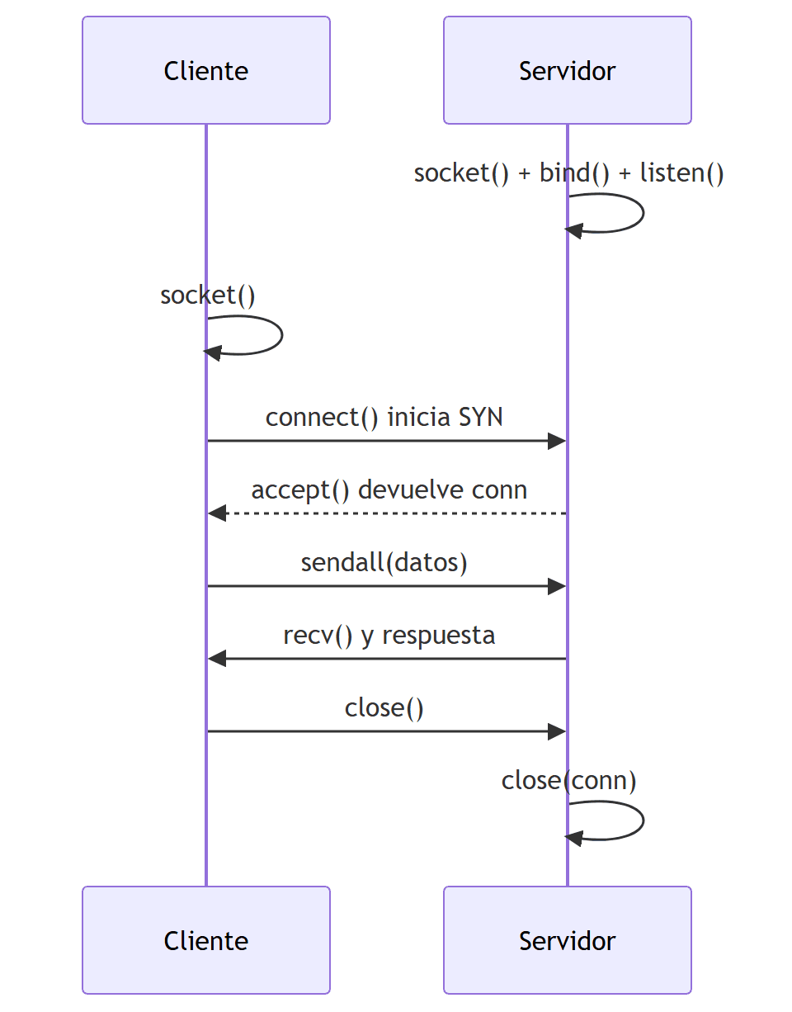
Diagrama 1

Slide 16
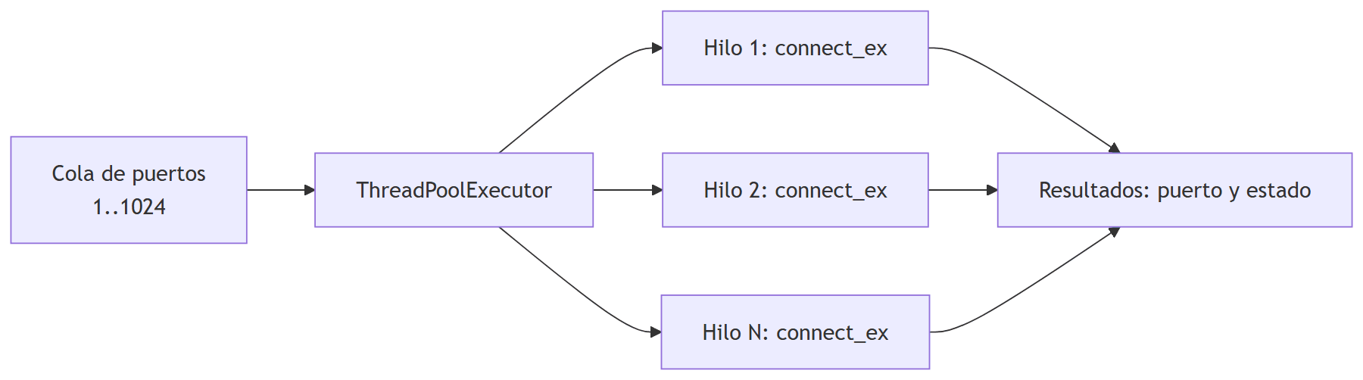
Diagrama 2

